Slide 1
Caixa 2
Caixa 1
Ladrão 2
Sensor1
Sensor1
Ladrão 1
Sensor2
Sensor2
Válvula 2
Válvula 1
D0 PIN16 = Sensor_1_Caixa_1
D1 PIN05 = Sensor_2_Caixa_1
D2 PIN04 = Valvula_1
D3 PIN00 = Sensor_1_Caixa_2
D4 PIN02 = Sensor_2_Caixa_2
D5 PIN14 = Valvula_2
D6 PIN12 = Motor
D7 PIN13 = Ladrão_1_Caixa_1
D8 PIN15 = Ladrão_2_Caixa_2
Motor

Slide 2
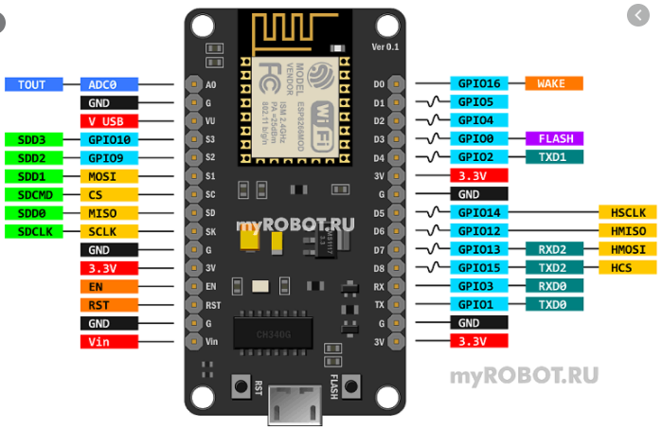
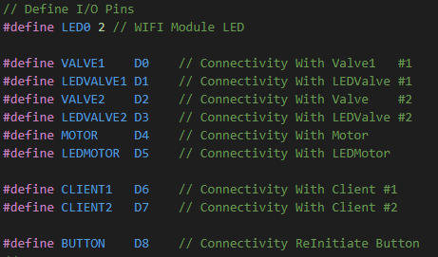
Esp Main
Valvula_1
LED_Valvula_1
Valvula_2
LED_Valvula_2
LED_Motor
Slave 1 Conectado
Slave 2 Conectado
BUTTON RESET Guest
Motor

Slide 3
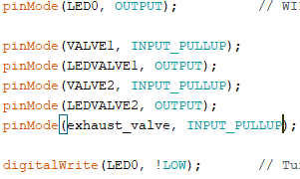
Esp Caixa 1
Sensor_1_Caixa_1
LED_S_1
Sensor_2_Caixa_1
LED_S_2
Ladrão_1_Caixa_1
LED_Ladrao_1

Slide 4
Esp Caixa 2
Sensor_1_Caixa_2
LED_S_1
Sensor_2_Caixa_2
LED_S_2
Ladrão_1_Caixa_2
LED_Ladrao_1

Slide 5
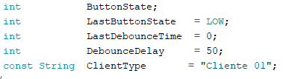
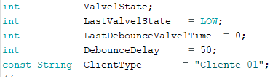




Slide 6
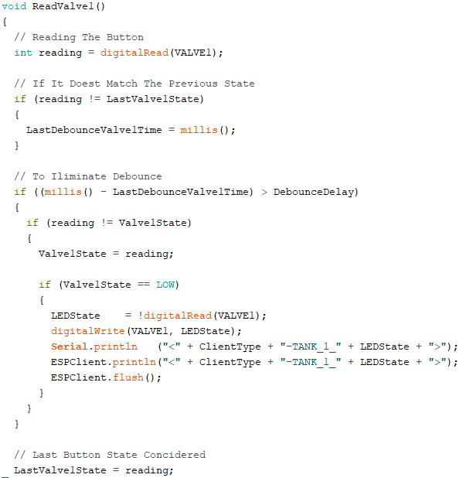
0
0
00001
100
50
1
1

